Slide 1

LOGO LABORATORIO
PROGETTAZIONE E ANALISI DELLE PRESTAZIONI DI UN SOFTWARE DEFINED FIREWALL PER COMPETIZIONI ATTACCO/DIFESA
Corso di Laurea in Ingegneria Informatica e dell’Automazione
Tesi in Reti di Telecomunicazioni
Relatore Chiar.mo Prof. Gennaro Boggia Correlatore: Dott. Ing. Daniele Pugliese
Candidato Domingo Dirutigliano

Slide 2







PROGETTAZIONE DI UN FIREWALL PER COMPETIZIONI ATTACCO/DIFESA
INDICE
Scenario d’uso
Progettazione
Funzionamento generale
Parallelizzazione
Load Balancing
Risultati
Conclusioni
Domingo Dirutigliano
2

Slide 3
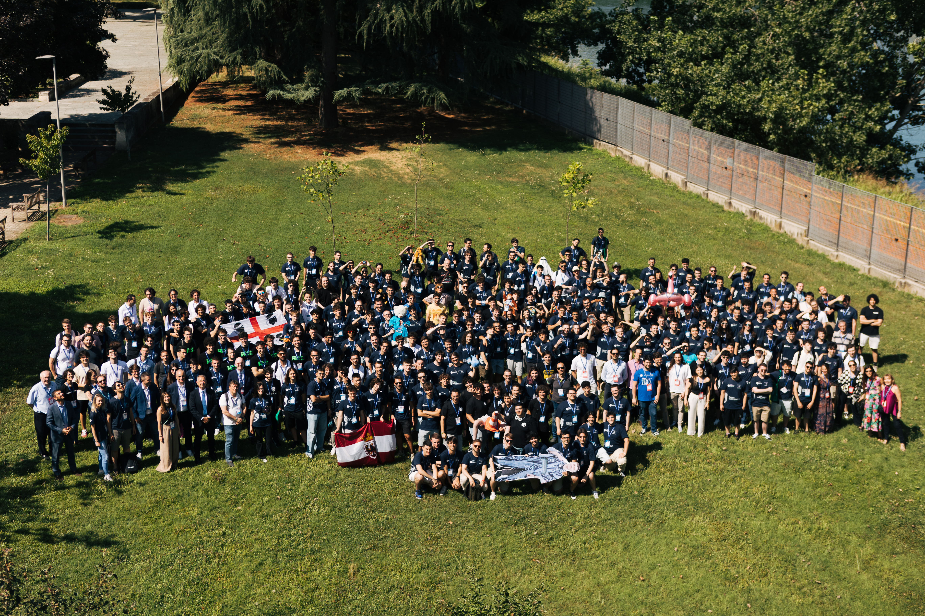
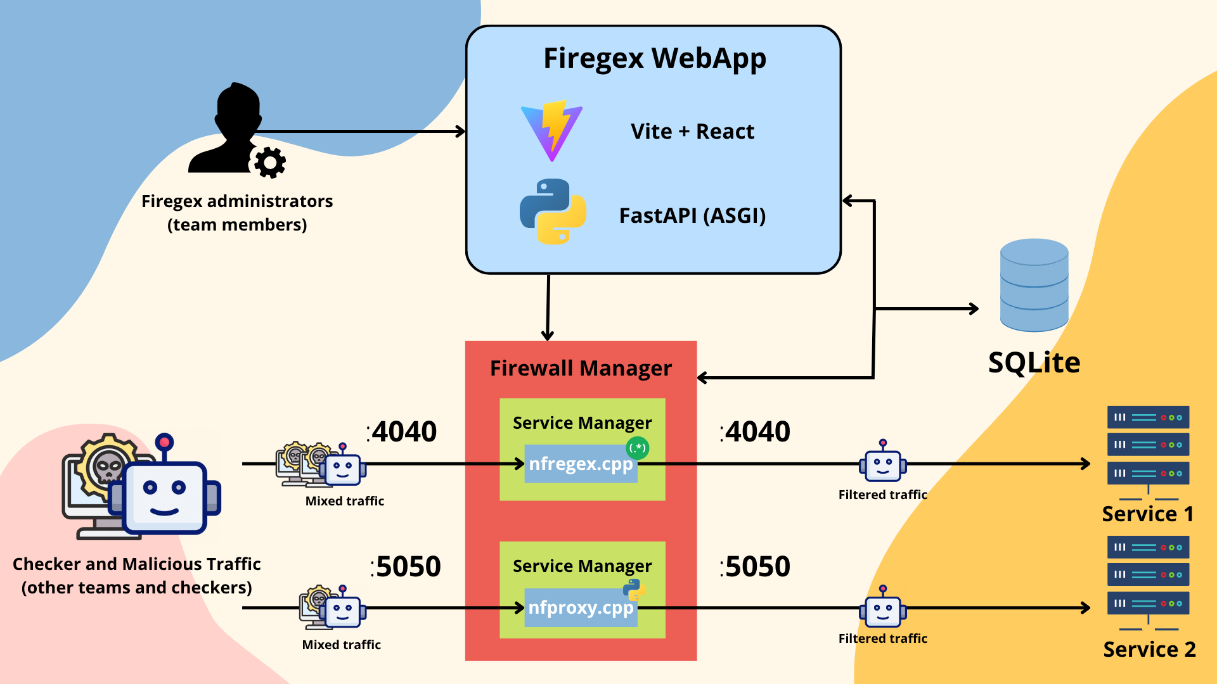
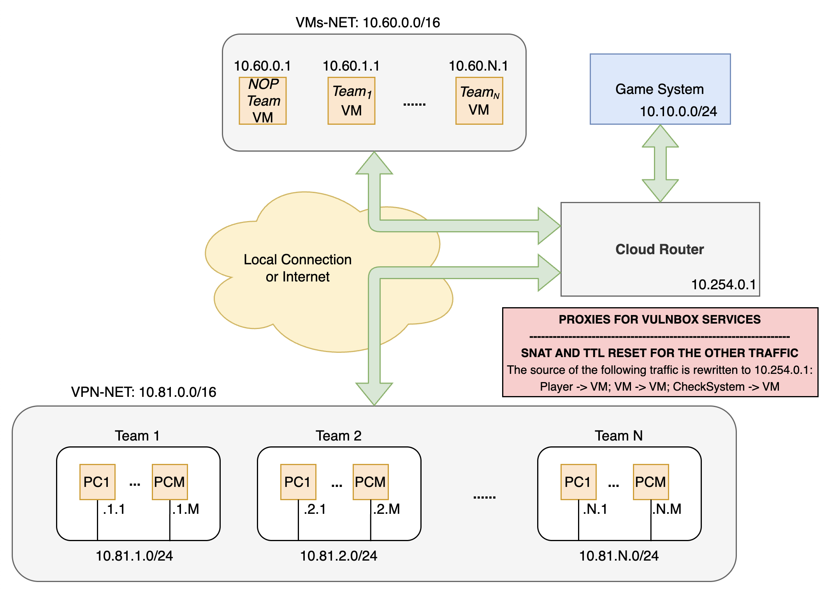
PROGETTAZIONE DI UN FIREWALL PER COMPETIZIONI ATTACCO/DIFESA
Competizione Nazionale CyberChallenge.IT 2025 – Torino Campus ILO
SCENARIO D’USO
Schema generale di Firegex
Schema della rete di gara CyberChallenge 2025
Domingo Dirutigliano
3

Slide 4
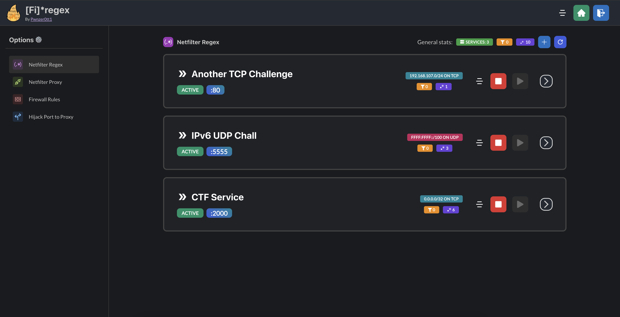
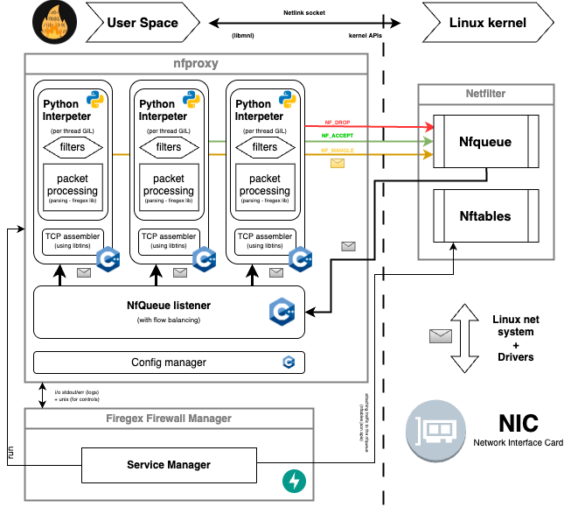
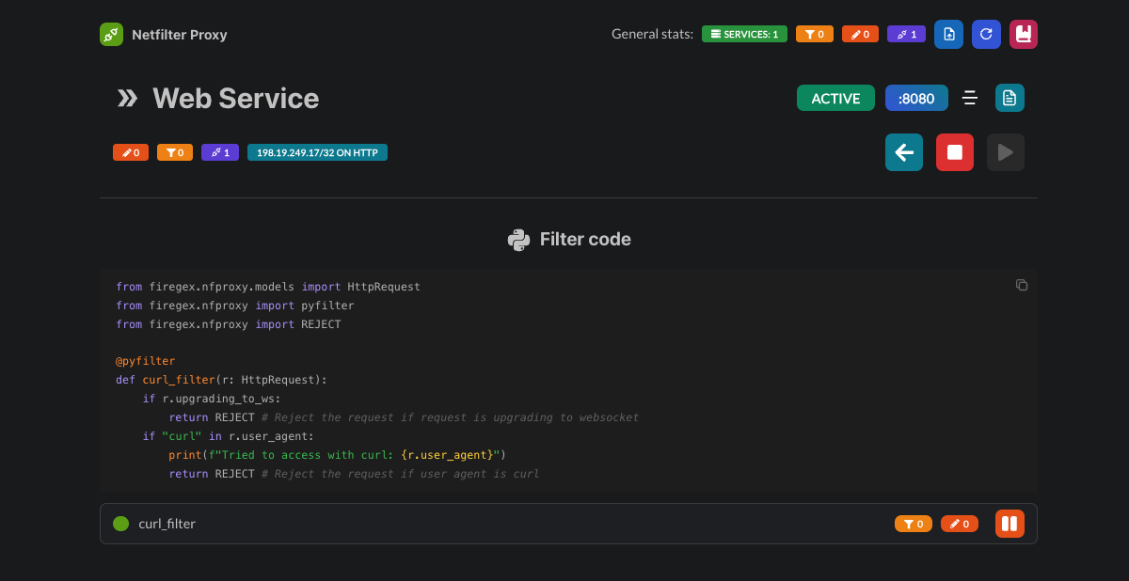
PROGETTAZIONE DI UN FIREWALL PER COMPETIZIONI ATTACCO/DIFESA
PROGETTAZIONE E FUNZIONAMENTO
Schema riassuntivo sul funzionamento del modulo ‘nfproxy’
Interfaccia web di Firegex
Domingo Dirutigliano
4

Slide 5
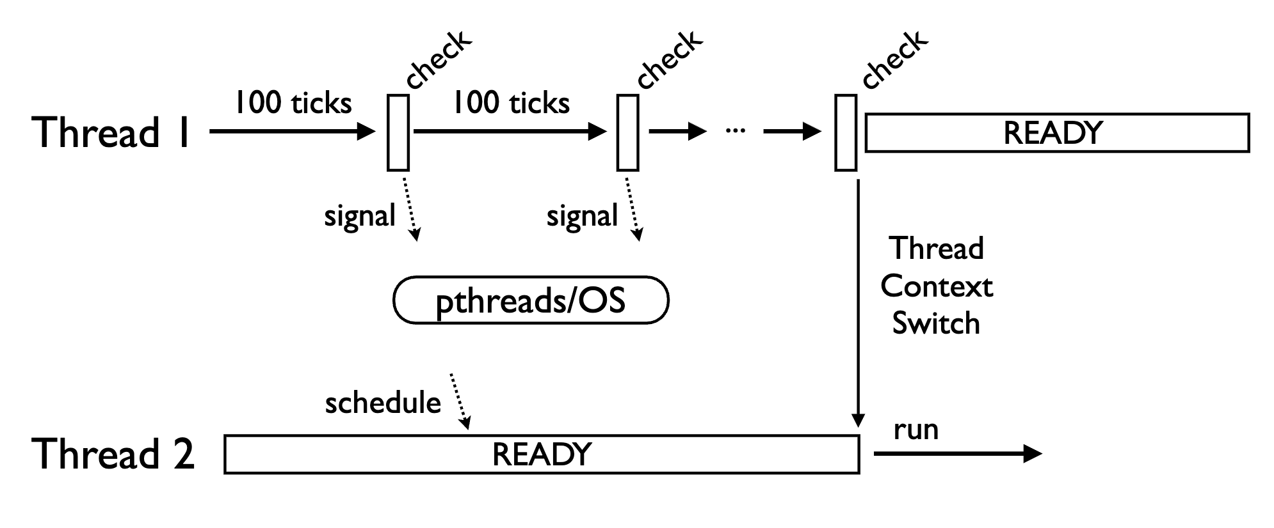
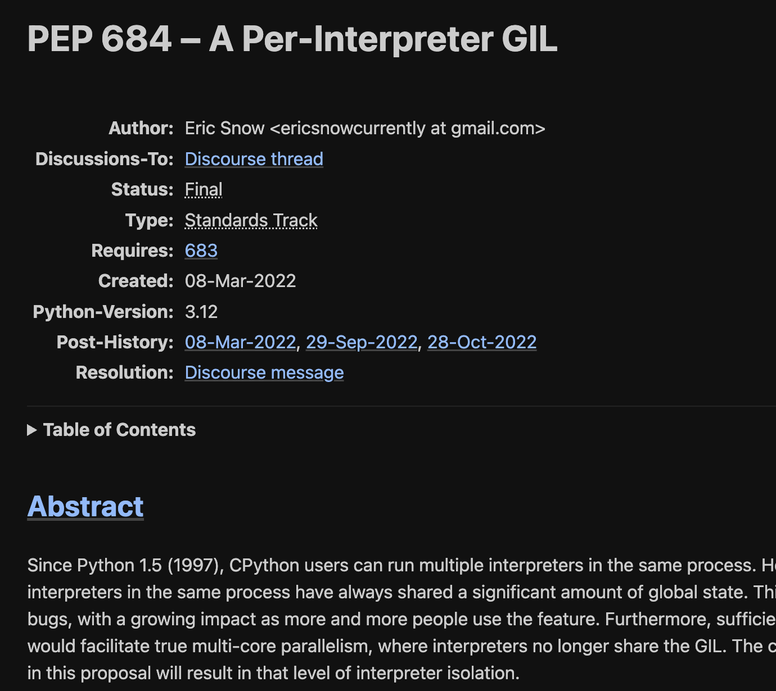
PROGETTAZIONE DI UN FIREWALL PER COMPETIZIONI ATTACCO/DIFESA
PARALELLIZZAZIONE
Global Interpeter Lock (GIL) in CPython
PEP 684 – A Per-Interpeter GIL
Domingo Dirutigliano
5

Slide 6
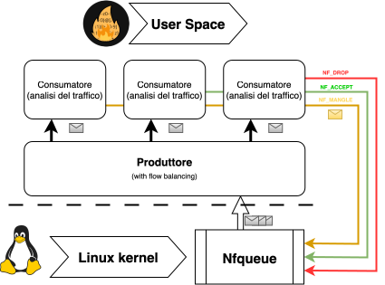
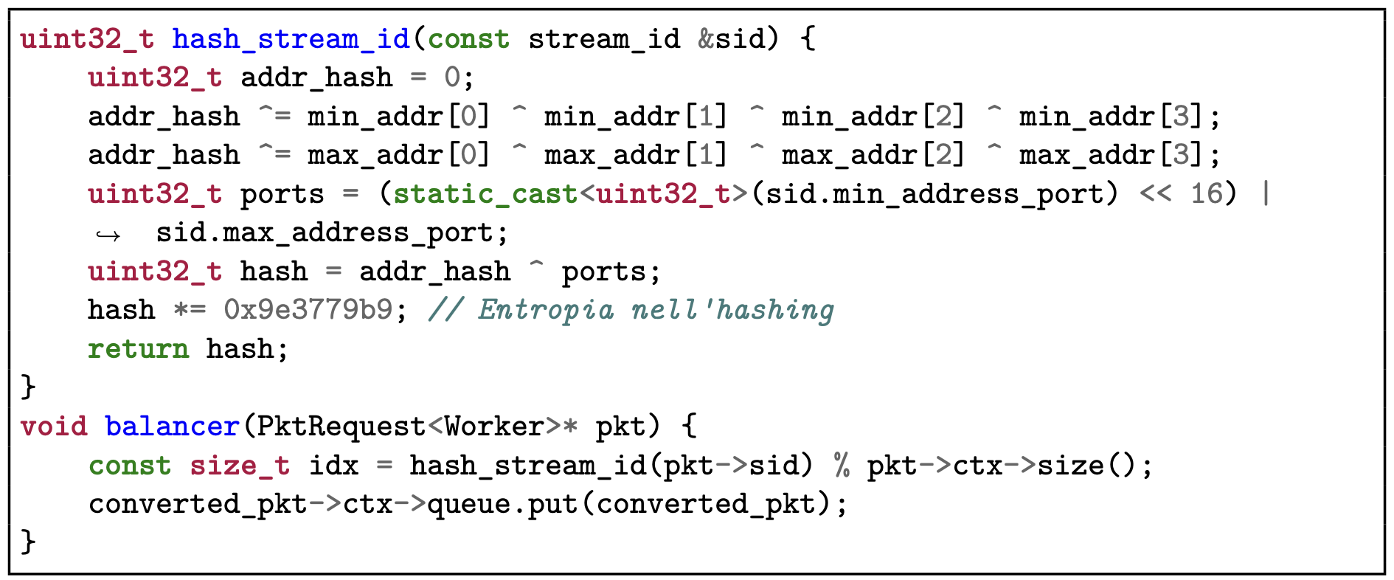
PROGETTAZIONE DI UN FIREWALL PER COMPETIZIONI ATTACCO/DIFESA
LOAD BALANCING
Funzione di hashing utilizzata per il load balancing
Schema generale del sistema di parallelizzazione e balancing
Domingo Dirutigliano
6

Slide 7
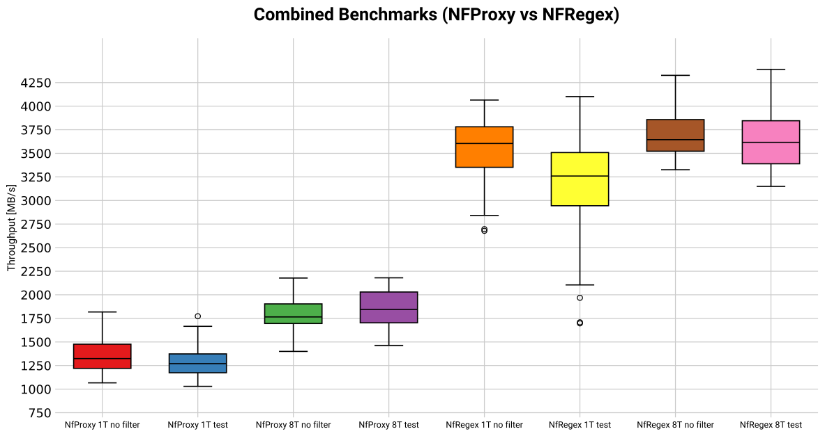
PROGETTAZIONE DI UN FIREWALL PER COMPETIZIONI ATTACCO/DIFESA
RISULTATI
Benchmark di confronto tra ‘nfproxy’ e ‘nfregex’
Domingo Dirutigliano
7

Slide 8
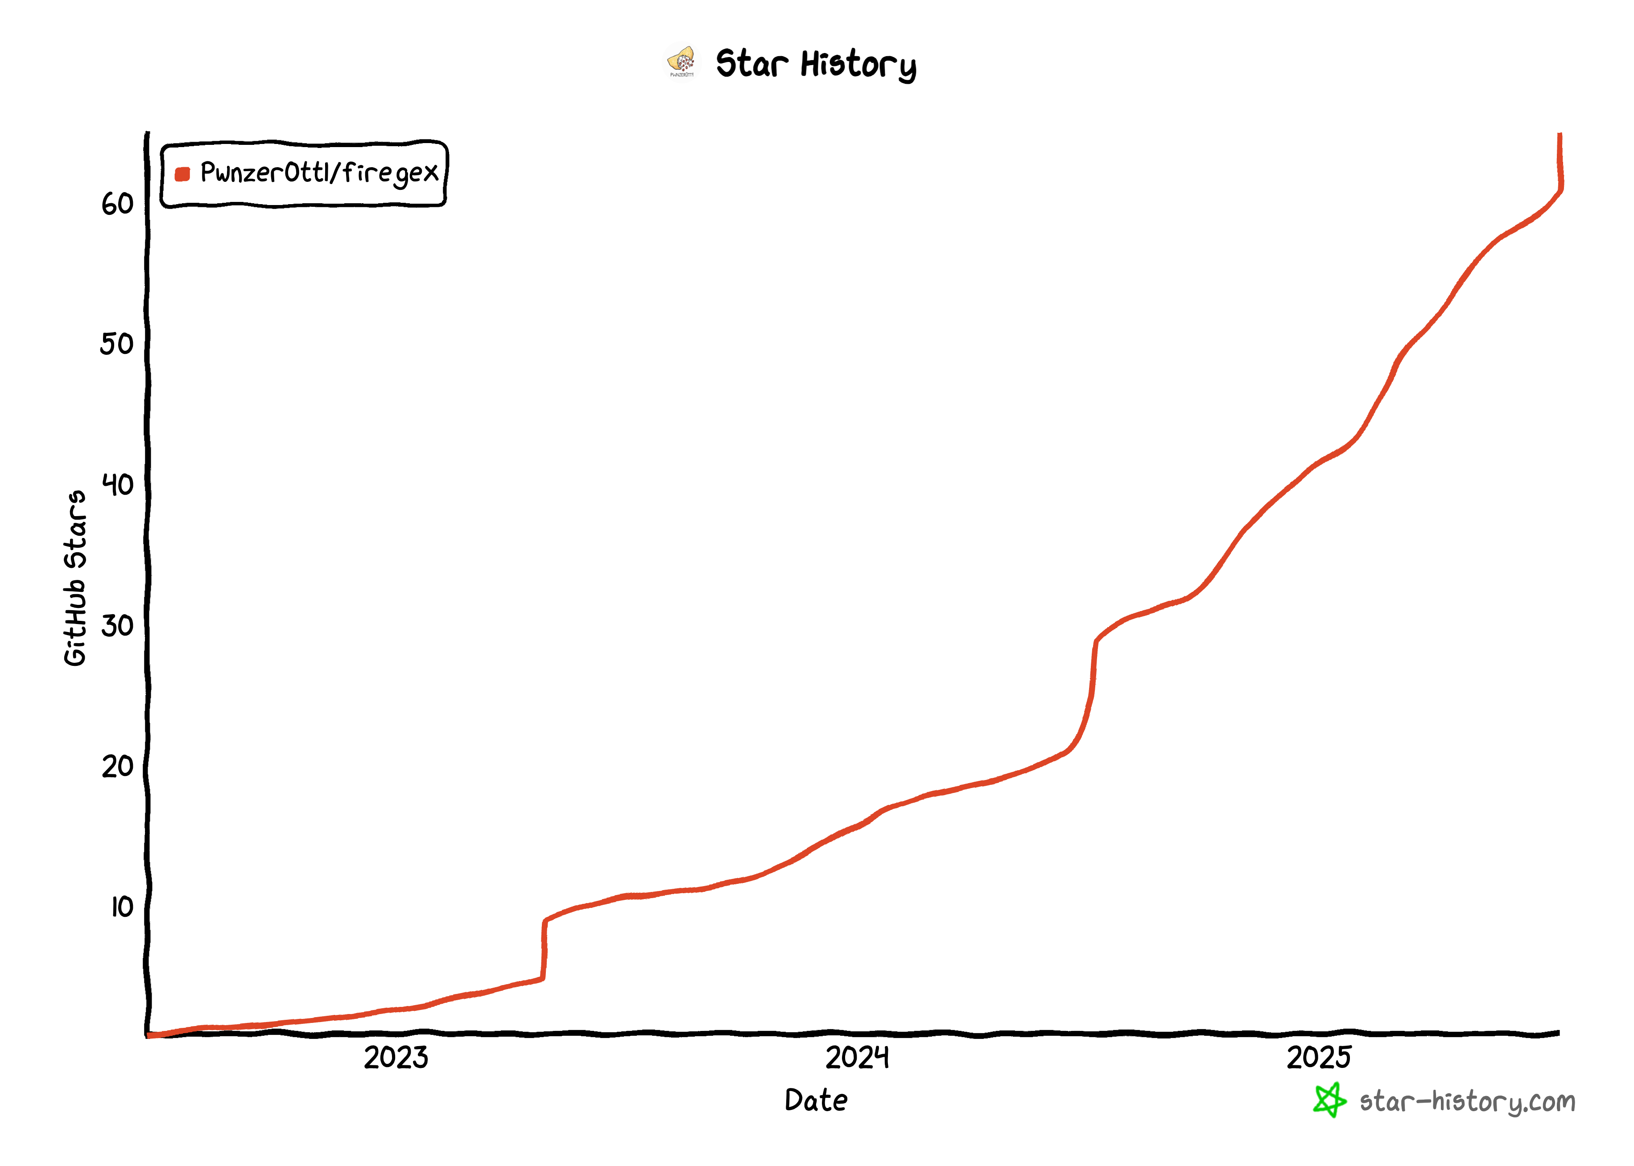
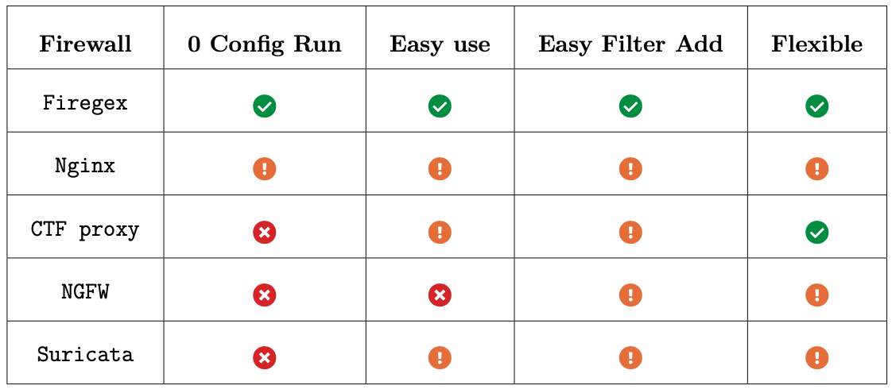
PROGETTAZIONE DI UN FIREWALL PER COMPETIZIONI ATTACCO/DIFESA
CONCLUSIONI
Tabella di confronto con altri firewall
Logo di Firegex
Star history graph del progetto su github
Domingo Dirutigliano
8

Slide 9
GRAZIE PER L’ATTENZIONE!

